Slide 1


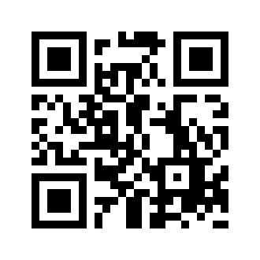

115學年度五專優先免試入學
試務作業暨系統操作說明
115 年 4 月

Slide 2

簡報大綱
壹、招生簡章查詢與下載
貳、招生學校、科組名額
参、招生重要日程
肆、報名作業
伍、成績採計與計算
陸、分發順位比序原則
柒、網路選填登記志願
捌、分發方式
玖、報到及放棄
拾、系統操作說明

Slide 3
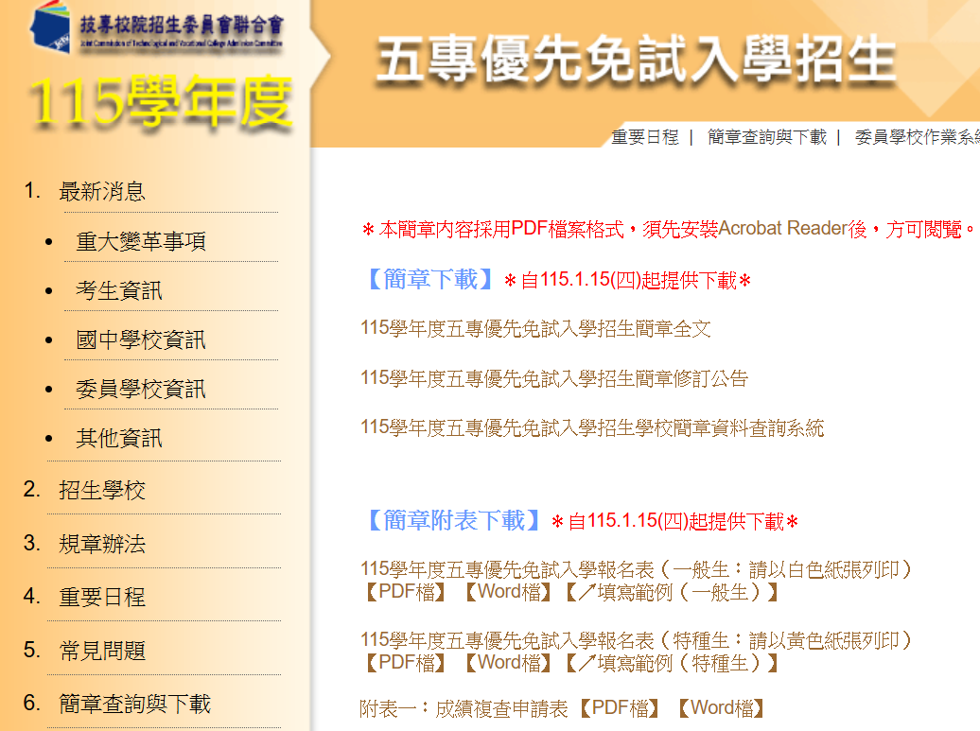
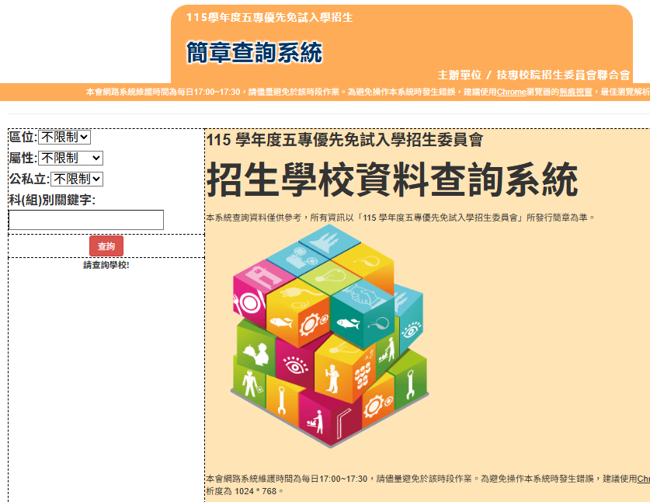
壹、招生簡章查詢與下載
簡章及報名表下載
簡章查詢系統
https://www.jctv.ntut.edu.tw/u5/
https://ent06.jctv.ntut.edu.tw/enter5URuleReport
招生簡章
報名表
簡章查詢與下載

Slide 4
貳、招生學校、科組名額
        40所招生學校
        193個科（組）
        12,764個招生名額
        （一般生9,973、大陸長期探親子女173、特種生2,618）
        ※ 特種生：原住民生、身障生、政府派外人員子女、境外科技人才子女、蒙藏生、僑生、退伍軍人。
（實際招生名額依簡章公告為準）

Slide 5
参、招生重要日程（1/2）
項次 | 日 期 | 項 目
1 | 115年 1月 15日（四）起 | 簡章、報名表公告暨下載
2 | 五專優免集體報名網站【練習版】開放 115年 4月10日（五）10:00 起 5月12日（二）17:00 止 | 國中集體報名練習版網址：https://www.jctv.ntut.edu.tw/u5/
3 | 國中學校集體報名 115年 5月18日（一）10:00 起 5月22日（五）12:00 止 完成網路資料輸入及繳費 | 報名資料請於115年5月22日（星期五）前寄至 106344臺北市大安區忠孝東路三段1號 國立臺北科技大學億光大樓5樓 （115學年度五專優先免試入學招生委員會收） 國中集體報名及個別網路報名網址： https://www.jctv.ntut.edu.tw/u5/
4 | 個別網路報名 115年 5月19日（二）10:00 起 5月22日（五）15:00 止 完成網路資料輸入及繳費
5 | 115年 5月26日（二）10:00 起 5月28日（四）17:00 止 | 查詢報名是否完成

Slide 6
参、招生重要日程（2/2）
項次 | 日 期 | 項 目
6 | 115年 5月27日（三）10:00 起 6月 3日（三）17:00 止 | 免試生登記志願系統操作練習 操作網址：https://www.jctv.ntut.edu.tw/u5/
7 | 115年 6月 2日（二）10:00 起 6月 3日（三）12:00 止 | 開放免試生查詢成績及級距 (不含國中教育會考成績及志願序積分) 受理免試生成績複查申請
8 | 115年 6月 4日（四）10:00 起 6月 8日（一）17:00 止 | 開放免試生志願選填登記 免試生志願選填登記系統網址：https://www.jctv.ntut.edu.tw/u5/
9 | 115年 6月 5日（五）15:00 起 | 開放免試生查詢成績及級距 (含國中教育會考成績，但不含志願序積分)
10 | 115年 6月11日（四）9:00 起 | 網路錄取公告及分發結果查詢 網址：https://www.jctv.ntut.edu.tw/u5/
11 | 115年 6月15日（一）12:00 止 | 錄取生報到或放棄錄取資格截止 （招生學校聯絡資訊請參閱簡章）

Slide 7

肆、報名作業- 報名資格（1/13）
國中應屆畢業生-參加原就讀國中集體報名為原則
❶國民中學
應屆畢業生
❷國民中學
非應屆畢業生
❸同等學力者
報名資格
一般生及
大陸長期探親子女
（白色報名表）
特種身分生
（黃色報名表）
★若經本會審查不符特種身分生資格，將改為一般生身分
否
報名身分
是
★具多重特種身分之免試生，應選定一種特種身分報名，且報名後不得更換報名身分
★通過原住民文化及語言能力認證者，請於報名表報名身分欄位勾選原住民生（持有原住民文化及語言能力證明）者，須檢附原住民族語認證影印本。
原住民生
身障生
政府派外人員 子女
境外科技人才子女
蒙藏生
僑
生
退伍軍人
檢附身分證明文件影印本(詳閱簡章)

Slide 8


肆、報名作業－大陸長期探親子女報名資格（2/13）
大陸地區人民來臺居留符合「大陸地區人民進入臺灣地區許可辦法」第24條第1項規定，且具有就讀五專學校需求者，可以「大陸長期探親子女」身分報名五專優先免試入學招生，報名須檢附下列資格審查文件，並以「國中集體報名」或「個別網路報名」方式報名
  1.一般生報名表（並在大陸長期探親子女欄位勾選）
  2.免試生居留證或入出境許可證影印本
  3.來臺未滿1年者須中央衛生主管機關指定醫院出具之健康檢查合格證明
  4.學歷證明文件(在學證明文件正本)及就學成績單(五學期成績單)
  5.免試生之父或母之臺灣地區入出境許可證或居留證影印本
  6.國中學校出具「115學年度五專入學專用優先免試入學比序項目積分證明單」正本

Slide 9
肆、報名作業 - 報名費繳交說明（3/13）
各繳費身分報名費
國中學校作業費
應繳報名費
一般生
（特殊境遇家庭）
檢附在報名期間內有效之「特殊境遇家庭子女身分認定證明文件」
300元/人
中低收入戶
120元/人
檢附在報名期間內有效之「中低收入戶證明文件」
報名作業費
50元/人 X 報名人數
（依報名學生人數計算）
國中集體報名費
-
＝
低收入戶
0元/人
檢附在報名期間內有效之「低收入戶證明文件」
失業戶子女
0元/人
檢附在報名期間內有效之「直系血親尊親屬支領失業給付證明文件」
國中學校老師於集體報名系統上傳報名資料後，系統可下載「報名資料檢核表」，確認報名人數及繳費金額後，再點選報名資料確認。

Slide 10
肆、報名作業 - 報名方式（4/13）
報名資格 國中應屆畢業生 非應屆畢業生、同等學力
網路
報名
國中集體報名
115/5/18（一）10:00至
115/5/22（五）12:00止
個別網路報名
115/5/19（二）10:00至
115/5/22（五）15:00止
由就讀國中出具
「115學年度五專優先免試入學
專用比序項目積分證明單」正本
免出具學歷證明文件
(除以大陸長期探親子女身分報名
者須檢附外，餘者免附)
出具國中畢業證書或學力證明文件
向原就讀國中申請
「115學年度五專優先免試入學專用比序項目積分證明單」正本
自備積分採計項目證明文件
(非應屆畢業生各項積分採計就讀國中期間)
報名
文件
免試生得就國中學校集體報名或個別網路報名擇一辦理
115/5/22前郵寄報名表件(郵戳為憑)

Slide 11
肆、報名作業 - 報名程序（5/13）
Step 1 登入報名系統
Step 2 上傳報名資料
Step 3 彙整及列印報名資料
Step 4 寄出
彙整報名表(檢核粘貼相關證明文件)與報名系統列印之表單
表一、報名人數統計表
(含黏貼繳費證明文件影印本)
表二、集體報名繳費清單
表三、集體免收報名費名冊(選繳)
表四、報名學生名冊
表五、報名學生比序項目積分列表
集體報名
報名資料上傳網址
國中集體報名系統https://www.jctv.ntut.edu.tw/u5/
115年5月18日（一）
10:00起至
115年5月22日（五）
12:00止
完成學生報名
資料上傳
完成學生報名檔案(EXCEL)上傳國中集體報名系統
檢核並確認資料無誤(確定送出) 列印報名相關表件
郵寄
115/5/22前
郵戳為憑
以國內快捷郵件或限時掛號
報名郵寄地址：
106344臺北市大安區忠孝東路三段1號
國立臺北科技大學億光大樓5樓
115學年度五專優先免試入學招生委員會

Slide 12


肆、報名作業 - 比序項目積分證明單（6/13）
比序項目積分證明單注意事項
競賽項目請填寫完整競賽年度、名稱、名次，檢附得獎證明（獎狀）影本以利查核。
115學年度五專入學專用優先免試入學比序項目積分證明單
就讀國中： |  |  | 信義國中 |  |  | 就讀國中代碼： | 323505
班級： |  | 9年3班 |  | 姓名： | 陳同學 | 身分證統一編號： | A23456****
比序項目 |  |  | 積分核算說明 |  |  |  |  | 單項 積分 | 比序項目積分
多元學習表現 | 競賽 |  | 2025年臺灣國際科學展覽會（電腦科學科）1等獎（全國競賽） 114學年度全國學生美術比賽（國中組）書法類優等（全國競賽） 臺北市114學年度學生音樂比賽（團體B組）弦樂合奏特優 （區域及縣市競賽） |  |  |  |  | 7 | 15
 | 服務 學習 |  | 擔任班級幹部、小老師或社團幹部滿 3 學期 參加校內服務學習課程及活動，或於校外參加志工服務或社區服務，累計滿 36 小時 |  |  |  |  | 15
技藝優良 |  |  | 技藝教育課程成績 85 分 (以單一學期之百分制成績擇優採計) |  |  |  |  | 2.5 | 2.5
弱勢身分 |  |  | 具 低收入戶子女 身分 |  |  |  |  | 3 | 3
均衡學習 |  |  | 健康與體育 5學期平均成績 90 分 藝術(或藝術與人文) 5學期平均成績 88 分 綜合活動 5學期平均成績 75 分 科技 5學期平均成績 58 分 |  |  |  |  | 21 | 21
合計 |  |  |  |  |  |  |  |  | 41.5
※提醒：若團體賽制為雙人或三人比賽，請註明
114全國學生美術比賽優等→ 競賽年度、項目不完整
114學年度音樂比賽（團體）弦樂合奏→ 競賽名稱、名次未填寫
具弱勢身分者，須於報名時檢附在報名期間內之有效證明文件，浮貼於報名表，以利審查及辦理報名費減免。
○ ○
市 立
務必蓋學校戳章
就讀國中學校戳章
教務處
○ ○
學
國
民
中

Slide 13
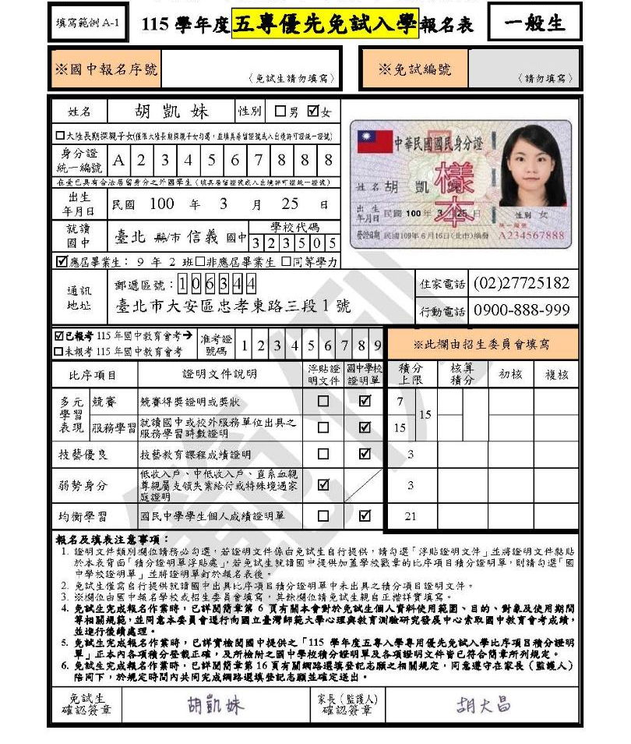
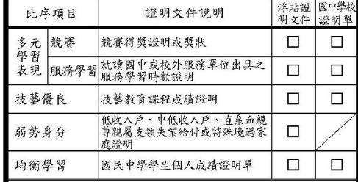
肆、報名作業 - 一般生報名表填寫範例（7/13）
一般生報名表範例（白色）
勾選是否報考115國中教育會考並填寫國中教育會考准考證號碼
委員會填寫
☑已報考115年國中教育會考→ ◻未報考115年國中教育會考 | 准考證號碼
請將學生「115學年度五專入學專用優先免試入學比序項目積分證明單」正本中，已審核確認後之項目勾選
委員會填寫
免試生完成報名作業
已詳實檢閱國中提供之「115學年度五專入學專用優先免試入學比序項目積分證明單」正本內各項積分登載正確，及所檢附之國中學校積分證明單及各項證明文件皆已符合簡章所列規定。
已詳閱簡章有關網路選填登記志願之相關規定，同意遵守在家長(監護人)陪同下，於規定時間內共同完成網路選填登記志願並確定送出。
勾選黏貼在相關證明文件黏貼表中之證明文件
請報名免試生及
家長(監護人)簽章

Slide 14
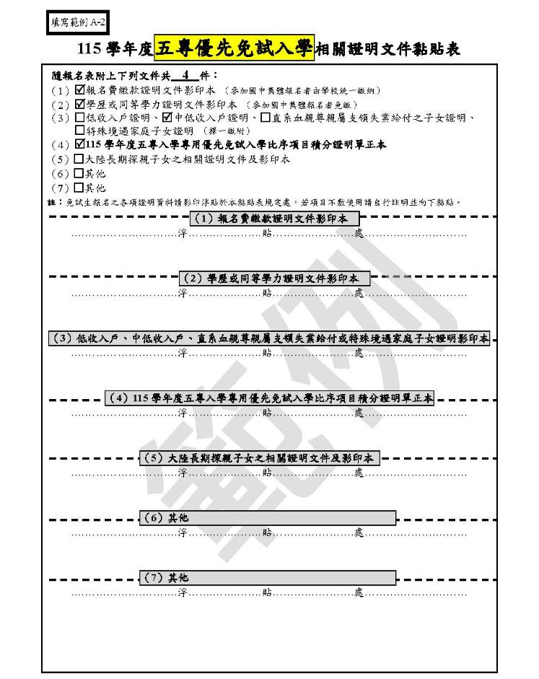
肆、報名作業 - 一般生報名表填寫範例（8/13）
一般生報名表範例（白色）
弱勢身分別限擇一勾選
（2）浮貼學歷或同等學力證明影本
國中集體報名免貼畢業證書影本
（1）浮貼繳費證明影本
國中集體報名免貼
（3）浮貼「弱勢身分」證明文件影本
（4）比序項目積分證明單正本審核確認後，加蓋學校章戳浮貼於此
（6）（7）競賽證明文件影本

Slide 15
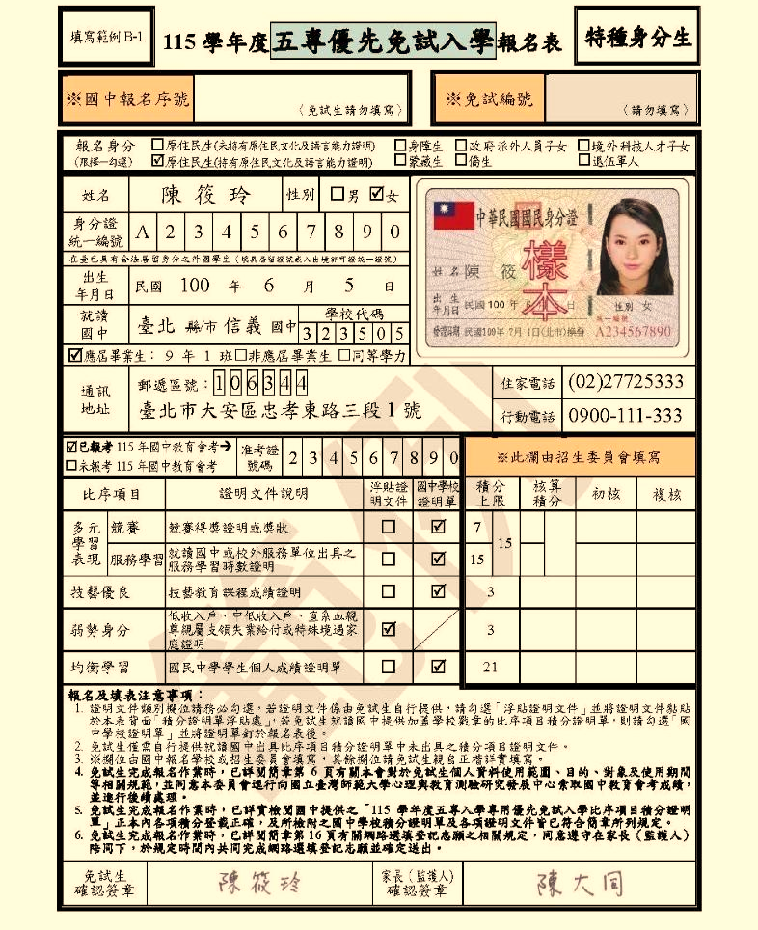
肆、報名作業 – 特種生報名表填寫範例（9/13）
特種身分生報名表範例（黃色）
特種身分生限擇一勾選
委員會填寫
勾選是否報考115國中教育會考並填寫國中教育會考准考證號碼
☑已報考115年國中教育會考→ ◻未報考115年國中教育會考 | 准考證號碼
請將學生「115學年度五專入學專用優先免試入學比序項目積分證明單」正本中，已審核確認後之項目勾選
委員會填寫
免試生完成報名作業
已詳實檢閱國中提供之「115學年度五專入學專用優先免試入學比序項目積分證明單」正本內各項積分登載正確，及所檢附之國中學校積分證明單及各項證明文件皆已符合簡章所列規定。
已詳閱簡章有關網路選填登記志願之相關規定，同意遵守在家長(監護人)陪同下，於規定時間內共同完成網路選填登記志願並確定送出。
勾選黏貼在相關證明文件黏貼表中之證明文件
請報名免試生及
家長(監護人)簽章

Slide 16
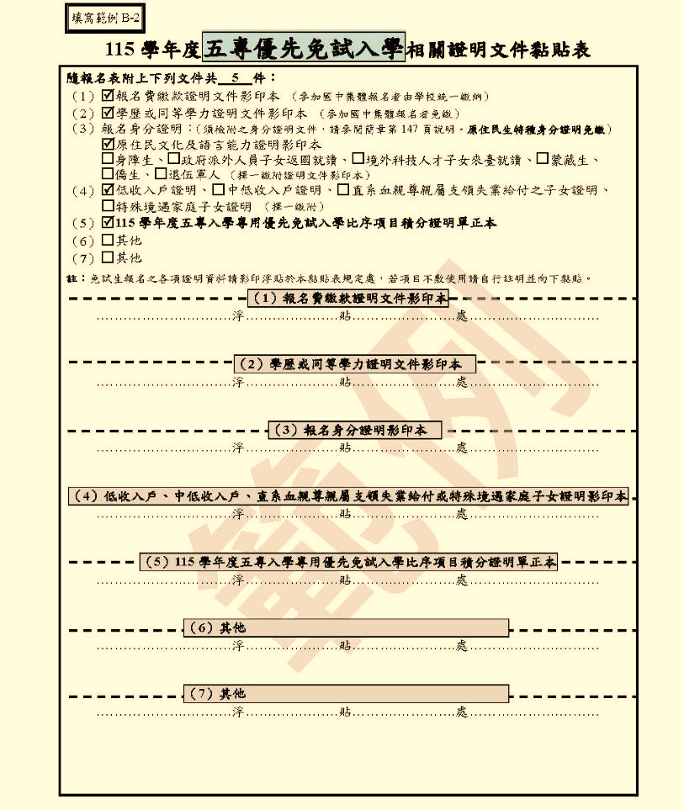
肆、報名作業 – 特種生報名表填寫範例（10/13）
特種身分生報名表範例
（黃色）
報名身分證明
特種身分生限擇一勾選，持有原住民文化及語言能力證明請勾選
（1）浮貼繳費證明影本
國中集體報名免貼繳費證明
（2）浮貼學歷或同等學力證明影本
國中集體報名免貼畢業證書影本
（3）浮貼報名身分證明影本
原住民免附證明文件，若持有原住民文化及語言能力證明影印本請勾選並檢附
（4）浮貼「弱勢身分」證明文件影本
  （5）比序項目積分證明單正本審核確認後，加蓋學校章戳浮貼於此
（6）（7）競賽證明文件影本

Slide 17

肆、報名作業 - 集體報名應繳報名資料（11/13）
寄出報名表前確認及注意項目
1.製作免試生集體報名資料檔上傳至五專優先免試入學集體報名系統
(確認上傳報名資料電子檔與書面資料是否相符)
2.列印繳款通知單並完成繳費，繳費證明文件影印(貼表一)隨報名資料寄送本會
3.報名身分類別（115學年度五專優先免試入學報名表；
一般生及大陸長期探親子女 白色報名表 、特種生 黃色報名表）
4.免試生基本資料如身分證統一編號、出生年月日、准考證號碼、地址及電話(含區碼)
等是否書寫完整、清楚
(確認與報名115年度國中教育會考之身分證統一編號、出生年月日、准考證號碼是否相同)
5.黏貼身分證正面影印本
尚未取得身分證者，可用健保卡正面影本或戶口名簿影本代替
(無照片也可以)

Slide 18
肆、報名作業 - 集體報名應繳報名資料（12/13）
寄出報名表前確認及注意項目
(115.5.18~115.5.22)
6.具弱勢身分免試生報名時須一併檢附身分證明文件，請檢查證明文件是否在報名期間內。
(低收入戶、中低收入戶、直系血親尊親屬支領失業給付、特殊境遇家庭子女身分者)
7.比序項目各項積分認定
8.國中學校出具「115學年度五專入學專用優先免試入學比序項目積分證明單」正本
並蓋妥學校戳章
9.確認報名表「免試生」及「家長(監護人)」是否皆已簽章
10.免試生報名之各項證明資料，是否皆已檢附並黏貼(或釘於報名表後)
Notes:
Hji

Slide 19
肆、報名作業 - 確認報名手續（13/13）
本會訂於115年5月26日(二)10:00起至5月28日(四)17:00前，至查詢系統查詢是否完成報名手續，以確認各國中學校集體報名收件狀況。
報名進度查詢網址： https://www.jctv.ntut.edu.tw/u5/
如報名資料已寄送3-5日後，經查詢系統顯示為「未收件」，請速電本會（02-2772-5333）。

Slide 20
伍、成績採計與計算（1/5）
積分採計項目 |  | 積分上限 |  | 積分採計項目說明
志願序 (1~30) |  | 26 |  | 每 5 志願順序為 1 級別； 第1-第5志願：26分、第6-第10志願：25分、 第11-第15志願：24分、第16-第20志願：23分、第21-第25志願：22分、 第26-第30志願：21分
多元學 習表現 | 競 賽 | 7 | 15 | 簡章“國際、全國”、區域及縣(市)競賽項目：7-1分(同學年度同項競賽擇優1次採計) 採計期限：國中就學期間至115.5.14(含)前為限。
 | 服務學習 | 15 |  | 1.擔任班級幹部、小老師或社團幹部任滿一學期得 2分，同一學期同時擔任班 級幹部、小老師或社團幹部，仍以 2分採計。 2.參加校內服務學習課程及活動，或於校外參加志工服務或社區服務每 滿 1小時得 0.25 分。 採計期限：國中就學期間至115.5.14(含)前為限。
技藝優良 |  | 3 |  | 採計技藝教育課程成績(以單一學期之百分制成績擇優採計)： 90分以上：3分、80分以上未滿90分：2.5分、70分以上未滿80分：1.5分、60分以上未滿70分：1分，其成績應於國中就學期間且至115.5.14(含)前為限。 （百分制成績小數點以後無條件捨去）
弱勢身分 |  | 3 |  | 低收入戶：3分；中低收入戶、支領失業給付、特殊境遇家庭：1.5分 (符合一項即可) 報名時檢附在報名期間內有效之證明文件
均衡學習 |  | 21 |  | 健康與體育、藝術(或藝術與人文)、綜合、科技：7分/領域 (五學期平均成績及格) （平均成績小數點以後無條件捨去）
國中教育會考 |  | 32 |  | 國文、數學、英語、自然、社會： A⁺⁺ 、 A⁺ 、A 、 B⁺⁺ 、 B⁺ 、 B 、 C 6.4分、6分、5分、 4分 、 3分、 2分、1分
寫作測驗 |  | 1 |  | 寫作測驗分六級分：6級分、 5級分、 4級分、 3級分、 2級分、 1級分 1分 、 0.8分 、 0.6分 、 0.4分 、 0.2分 、 0.1分
總積分【上限】 |  | 101 |  | 會考科目違規每扣1點，則扣該科積分0.15分， 至該科積分零分為止。

Slide 21

伍、成績採計與計算（2/5）
志願序
（上限26分）
免試生可依志向網路選填30個校科（組）志願
每5志願順序為一級別共6級別，積分核分準則如下：
級 別 | 第1級 | 第2級 | 第3級 | 第4級 | 第5級 | 第6級
志願 順序 | 1～5 | 6～10 | 11～15 | 16～20 | 21～25 | 26～30
積分 | 26 | 25 | 24 | 23 | 22 | 21

Slide 22
伍、成績採計與計算（3/5）
多元學習表現
（上限15分）
分項目 | 積分採計原則
競 賽 | 全國競賽 |  |  |  |  |  | 區域及縣市競賽 |  |  |  | 國際性、全國性競賽項目以簡章所列項目為限 同學年度同項競賽擇優1次採計。 參賽者4人以上為團體。團體賽依個人賽積分折半計算。 區域及縣市競賽以縣市政府主辦者為限，且獲獎證明之落款人在縣市須為縣市長，在直轄市須為市長或其所屬一級機關首長。 競賽採計以國中就學期間至115年5月14日(含)前取得為限。
 | 第一名 | 第二名 |  | 第三名 |  | 第四～六名 | 第一名 |  | 第二名 | 第三名
 | 6分 | 5分 |  | 4分 |  | 3分 | 3分 |  | 2分 | 1分
 | 國際科技展覽及國際運動會
 | 第一名 |  |  |  | 第二名 |  |  | 第三名
 | 7分 |  |  |  | 6分 |  |  | 5分
服務 學習 | 學校服務表現 |  | 班級幹部、小老師或社團幹部任滿一學期得2分，每學期至多2分 除副班長、副社長，其餘副級幹部皆不採計。 |  |  |  |  |  |  |  | 採計至115年5月14日(含)前取得。
 | 服務學習時數 |  | 參加校內或校外（須服務證明）志工或社區服務，累積滿1小時得 0.25分

Slide 23

伍、成績採計與計算（4/5）
技藝優良、弱勢身分、均衡學習
技藝優良（上限3分）
弱勢身分（上限3分）
報名時具低收入戶3分、中低收入戶、直系血親尊親屬支領失業給付
及特殊境遇家庭子女身分者採計1.5分，若免試生同時具備2種以上資格者僅得擇一計分。
均衡學習（上限21分）
採計健康與體育、藝術(或藝術與人文)、綜合活動、科技等學習領域。
每１項可採計學習領域「５學期平均成績」達 60分以上得 7分。
資賦優異縮短修業年限學生以其實際就讀學期數進行平均成績計算。 （平均成績小數點以後無條件捨去）
免試生繳交之積分證明文件中，科目名稱與採計學習領域名稱不同者，不予採計。
【其成績（以單一學期之百分制擇優採計，百分制成績小數點以後無條件捨去）應於國中就學期間且至115年5月14日（星期四）（含）前取得為限】
90分以上
80～89分
70～79分
60～69分
3
2.5
1.5
1

Slide 24

伍、成績採計與計算（5/5）
國中教育會考、寫作測驗
國中教育會考（上限32分）
分項目為「國文」、「英語」、「數學」、「自然」及「社會」
          A「精熟級」科目 A⁺⁺每科得6.4分、A⁺ 每科得6分、A每科得5分
          B「基礎級」科目 B⁺⁺ 每科得4分、 B⁺ 每科得3分、B每科得2分
          C「待加強級」科目每科得1分
若違反國中教育會考試場規則，該各科目依違規情節不予列計等級或扣點，而該科目積分則不予計分或每扣一點扣該科目積分0.15分，扣至該科目0分為止。
國中教育會考成績採計以 115年度 取得之成績為準
寫作測驗（上限１分）
6級分 | 5級分 | 4級分 | 3級分 | 2級分 | 1級分
1 | 0.8 | 0.6 | 0.4 | 0.2 | 0.1

Slide 25
陸、分發順位比序原則 - 同分比序項目順序
分發順位排定原則及同分比序順序，其中總績分為比序總績分，同分比序相同者，分發順位相同。
比序
總積分
均衡
學習
技藝
優良
志願序
弱勢
身分
多元學習
表現
會考
+
寫作
服務
學習
Step 01
Step 02
Step 03
Step 04
Step 05
Step 06
Step 07
101～21
21、14、
7、0
3、2.5、
1.5、1、0
26～21
3、1.5、0
15～0
33～0
15～0
競賽
國文
數學
英語
自然
社會
寫作
測驗
Step 08
Step 09
Step 10
Step 11
Step 12
Step 13
Step 14
7、6、5、
4、3、2、
1、0
A⁺⁺>A⁺>
A>B⁺⁺>
B⁺>B>
C>缺考
A⁺⁺>A⁺>
A>B⁺⁺>
B⁺>B>
C>缺考
A⁺⁺>A⁺>
A>B⁺⁺>
B⁺>B>
C>缺考
A⁺⁺>A⁺>
A>B⁺⁺>
B⁺>B>
C>缺考
A⁺⁺>A⁺>
A>B⁺⁺>
B⁺>B>
C>缺考
6>5>4>
3>2>1>
缺考
積分採計無論是否採計會考成績，於同分比序項目皆為一致標準，且均包含會考科目之比序。
護理科及國立招生學校之各科組，總積分計算項目須採計國中教育會考成績。
非護理科之私立招生學校各科組，總積分計算項目由各校自行決定是否採計國中教育會考成績。

Slide 26
柒、網路選填登記志願（1/2）
115年6月4日(四)10:00起至115年6月8日(一)17:00止
本招生一律採網路選填登記志願
全國一區，免試生可就招生學校各科（組）選填登記志願，最多以30個為限。
免試生於網路選填登記志願規定期間內，至本委員會網站網路選填登記志願系統，輸入「身分證統一編號(居留證號或入出境許可證統一證號)」、「出生年月日」及自行設定之「通行碼」後，即可登入系統進行選填登記志願。
提供網路選填登記志願系統練習版
115年5月27日(三)10:00起至115年6月3日(三)17:00止
免試生事先熟悉操作介面流程或試填志願順序
練習版系統不儲存免試生修改後之通行碼，亦不留用至正式版

Slide 27

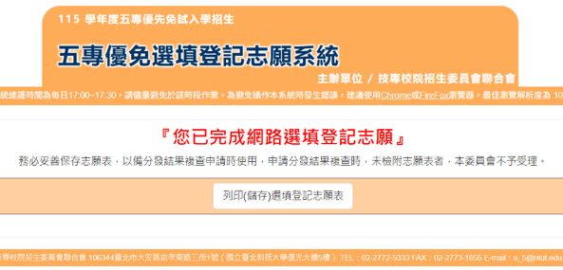
柒、網路選填登記志願（2/2）
免試生在家長(監護人)陪同下，於規定時間內共同完成網路選填登記志願並確定送出。
同一時間同一帳號僅允許一人上網選填登記志願。
請留意！不得同時開啟多個瀏覽器重複登入。
超過20分鐘未有操作動作者，系統將會自動登出。
免試生必須看到「您已完成網路選填登記志願」之訊息並產生「志願表」才算完成網路選填登記志願。

Slide 28
捌、分發方式
依照免試生分發順位之順序，再按免試生選填登記之志願序進行統一分發。
一般生：各校一般生科（組）名額，依一般生分發順位之順序錄取至額滿為止。
  惟大陸長期探親子女為依選填之志願順序，達該科（組）一般生之最低錄取標準者，依其分發順位順序僅限於該科組之「大陸長期探親子女」招生名額下分發。
特種身分生：依選填之校科（組）之志願順序
  先以一般生身分與其他一般生依一般生分發順位之順序，分發於該校科（組）之一般生名額，至額滿為止；
  未以一般生身分獲分發錄取者，但若該校科（組）有該類特種身分生外加名額，再以特種生身分及依其特種身分生分發順位之順序，分發於該類特種身分生之外加名額，至額滿為止。

Slide 29
玖、報到及放棄
錄取生已於本學年度各招生管道錄取且報到，並未依該招生簡章規定放棄期限內聲明放棄錄取資格者，不得再報到本招生管道，違者取消其五專優先免試入學錄取資格。
依所錄取招生學校之報到規定辦理報到手續，逾期未完成報到手續者，取消錄取資格，錄取生不得異議。錄取生請務必詳閱所錄取招生學校「錄取生報到相關資訊」之規定，或向所錄取學校查詢。
報到
錄取生完成報到後，如欲放棄錄取資格者，應填寫「115學年度五專優先免試入學錄取報到生放棄錄取資格聲明書」，於 115年 6月15日（星期一）12:00前傳真並同時以電話確認後，再以限時掛號郵寄（郵戳為憑，逾期不予受理）至錄取學校辦理。
放棄
錄取生已完成報到且未於簡章規定放棄期限內聲明放棄錄取資格者，不得再參加本學年度其後高級中等學校及五專各項入學招生（含續招），違者取消其五專優先免試入學錄取資格。
未放棄

Slide 30
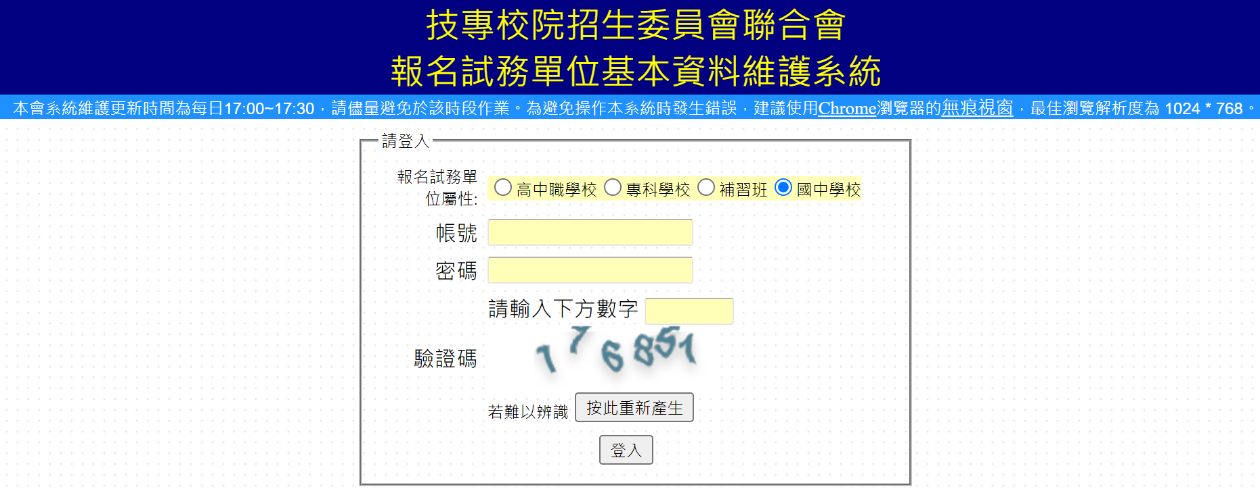
貼心
提醒
進入報名系統前，若須異動單位人員資料，請先至「報名試務單位基本資料維護系統」維護
https://sch.jctv.ntut.edu.tw/schoolinfo/login.zul
如未收到本委員會寄發提醒e-mail，請至本會｢報名試務單位基本資料維護系統｣檢視貴校聯絡資訊是否正確
30

Slide 31
拾、系統操作說明
01 集體報名系統
02 國中學校查詢系統
03 免試生查詢系統
04 選填登記志願系統
31

Slide 32
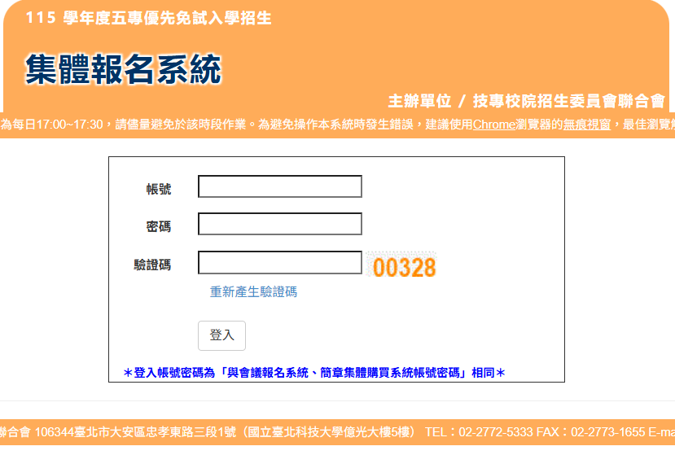
01 集體報名系統
115/5/18(一)10:00～5/22(五)12:00止
1、報名國中學校資料登錄
進入集體報名系統
登入❶帳號為國中學校代碼(6位數)
❷密碼為國中學校自行設定之密碼，同會議報名、簡章購買系統
❸驗證碼
登入系統請先下載【集體報名系統-學生資料檔案規格說明檔案】、【集體報名資料範例檔案】建立學生報名資料，以利匯入系統
32

Slide 33
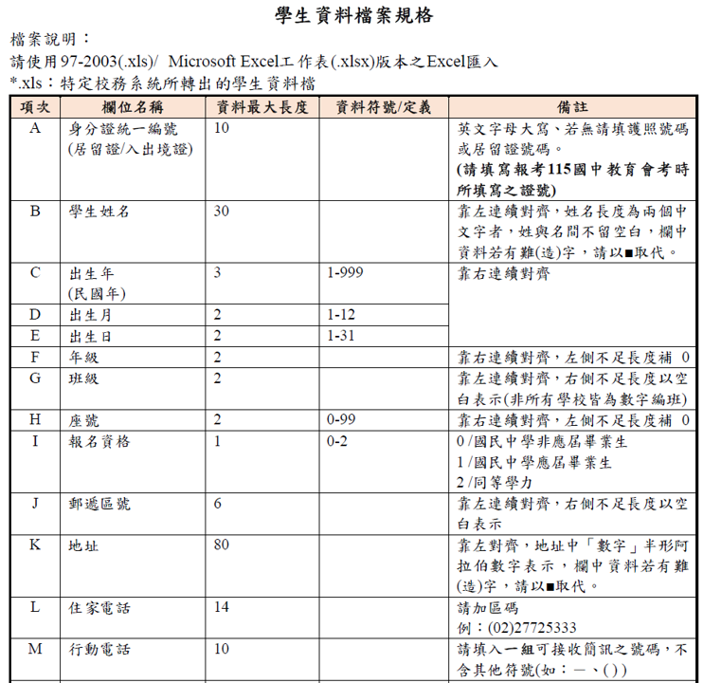
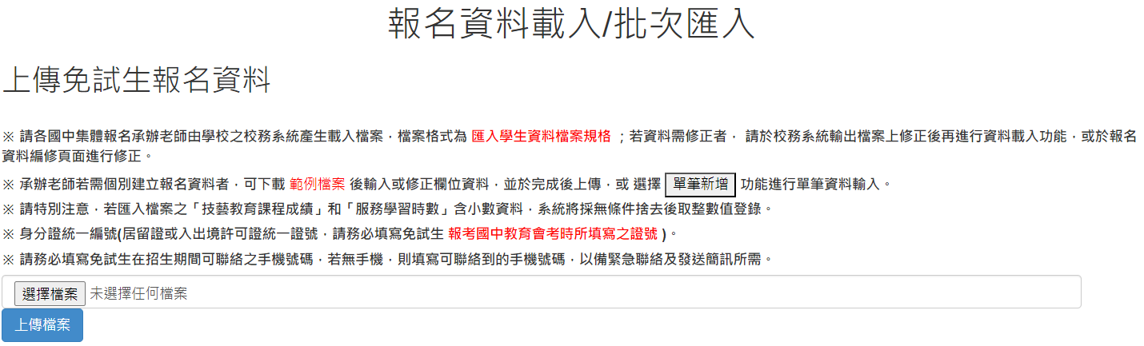
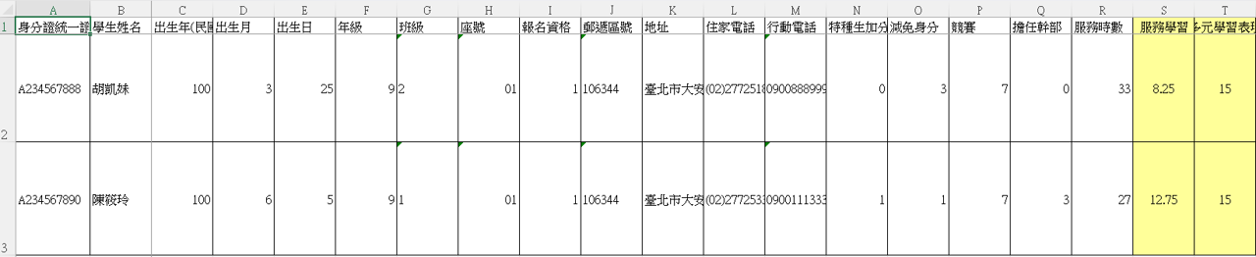
01 集體報名系統
2、報名資料載入(1/9)
重要
下載❶【匯入學生資料檔案規格】與❷【範例檔案】（Excel檔）核對「學校校務系統」匯出的五專優先免試入學報名資料「欄位」及「資料格式」是否與報名系統上傳格式相同。
❶
匯入學生資料檔案規格
❷
範例檔案
33

Slide 34
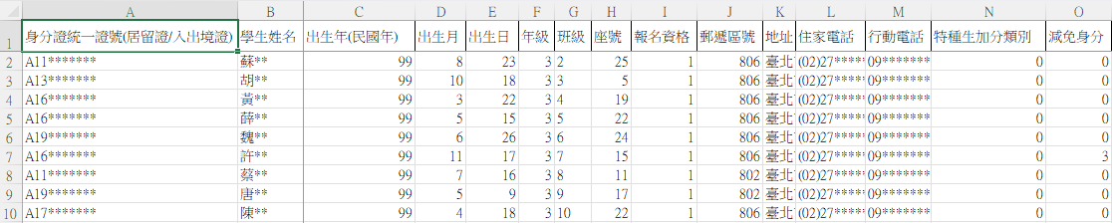
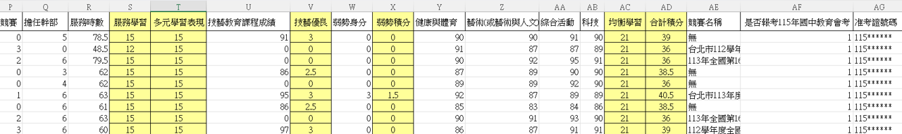
01 集體報名系統
2、報名資料載入(2/9)
【範例檔案】（Excel檔）
1
輸入擔任幹部學期數及服務時數 服務學習積分
4
輸入弱勢身分代碼 弱勢身分積分
2
服務學習積分+競賽積分 多元學習表現積分
5
輸入均衡學習成績 均衡學習積分
3
輸入技藝教育課程成績 技藝優良積分
6
輸入是否報考115年國中教育會考及准考證號碼
1
2
3
4
5
6
34

Slide 35
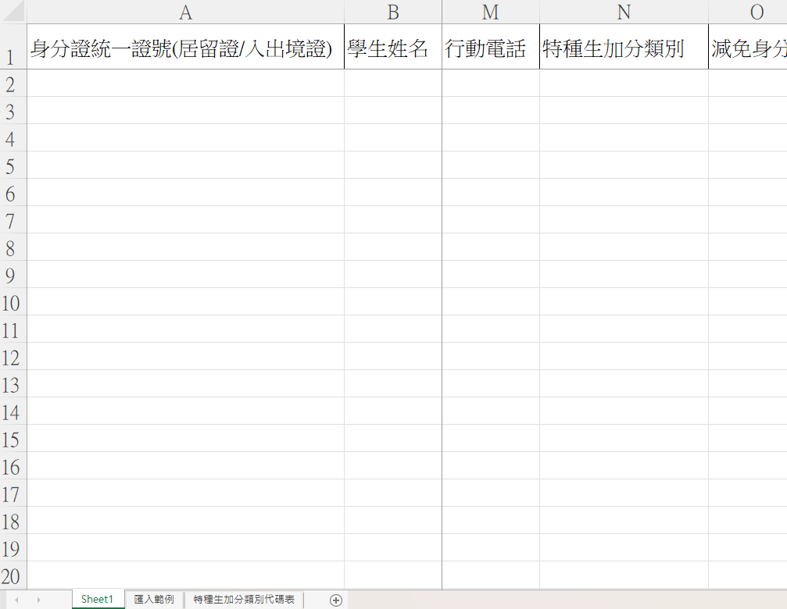
01 集體報名系統
2、報名資料載入(3/9)
請從第2行開始匯入學生資料，如上方有空白處，系統會顯示資料上傳失敗
【範例檔案】（Excel檔）
請在Sheet1匯入學生資料，如將資料匯入(匯入範例)頁面系統會顯示資料上傳失敗
35

Slide 36
01 集體報名系統
2、報名資料載入(4/9)
檔案上傳(批次作業)
Step1：
若國中端校務系統匯出之免試生資料檔欄位或格式與「範例檔案」不相同，則修改學校校務系統匯出檔案，再以修改後檔案匯入報名系統。
36

Slide 37
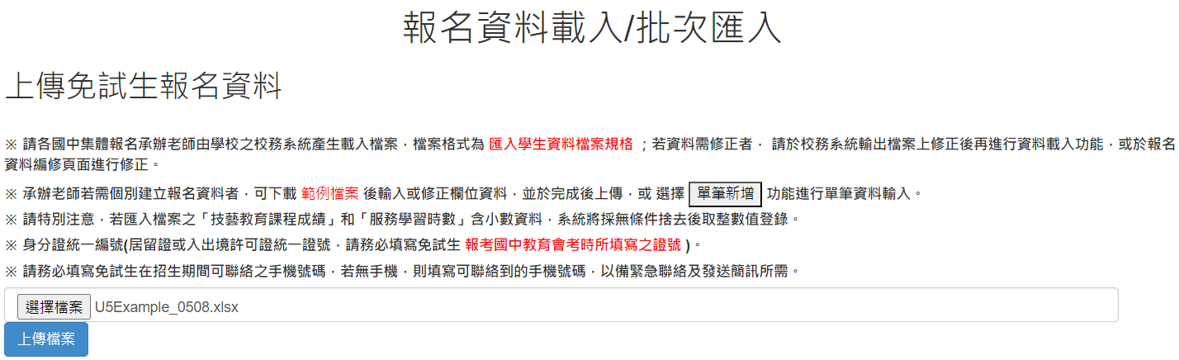

01 集體報名系統
2、報名資料載入(5/9)
Step2：
將編修後的免試生報名資料Excel檔案，以Microsoft Excel 工作表 (.xlsx) Excel「匯入」方式新增報名資料。
上傳檔案名稱請以「英文、數字」命名，中文檔名會造成上傳失敗。
※提醒：系統接受「多次分批匯入」與「多次單筆新增」，已上傳成功的報名資料，
請不要再重覆上傳，新增報名資料請另製作新檔案匯入。
37

Slide 38
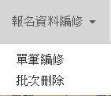
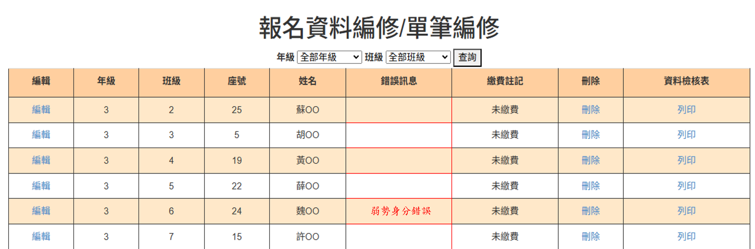
01 集體報名系統
2、報名資料載入(6/9)
Step3：
上傳成功後，仍請至「報名資料編修→單筆編修」再次查看是否有「錯誤訊息」說明
38

Slide 39
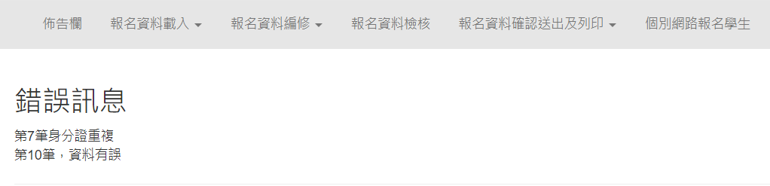
01 集體報名系統
2、報名資料載入(7/9)
Step4：
上傳資料若有錯誤，系統立即跳出通知視窗，請依「錯誤訊息」瞭解上傳資料錯誤原因，再次修正 Excel 檔案內容後，至「報名資料載入→批次匯入」，以匯入的方式新增報名資料。
※提醒：系統檢測資料有錯誤，不接受批次匯入的所有資料，
請將Excel檔案中之內容修正後，重新匯入資料。
39

Slide 40
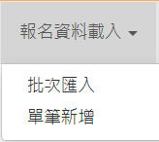
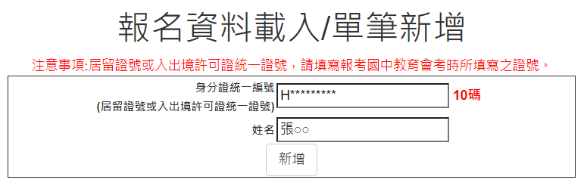
01 集體報名系統
2、報名資料載入(8/9)
單筆新增學生資料
Step1：
適用於少量學生報名情形
單筆新增學生資料，先須輸入身分證統一編號、姓名後，點取「新增」
40

Slide 41
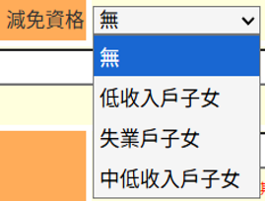
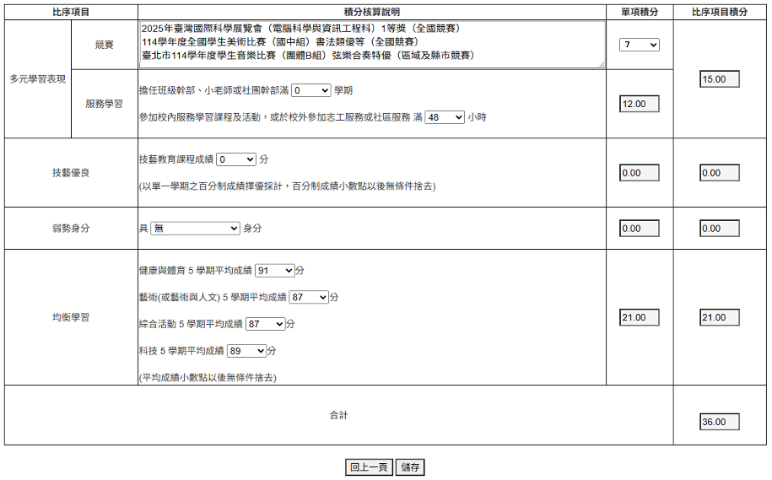
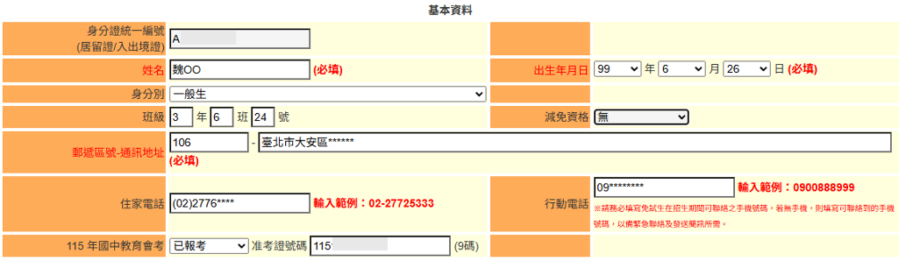
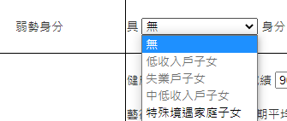
01 集體報名系統
Step2：
依序逐欄輸入「學生基本資料」及「比序項目積分」建立學生報名資料，並儲存。
2、報名資料載入(9/9)
❷
❶
提醒：
單筆新增「學生基本資料」-減免資格與「比序項目積分」-弱勢身分，系統為連動
※提醒：若學生檢附「特殊境遇家庭子女」證明文件，減免資料選擇「無」、「比序項目積分」-弱勢身分選擇具「特殊境遇家庭」身分。
41

Slide 42
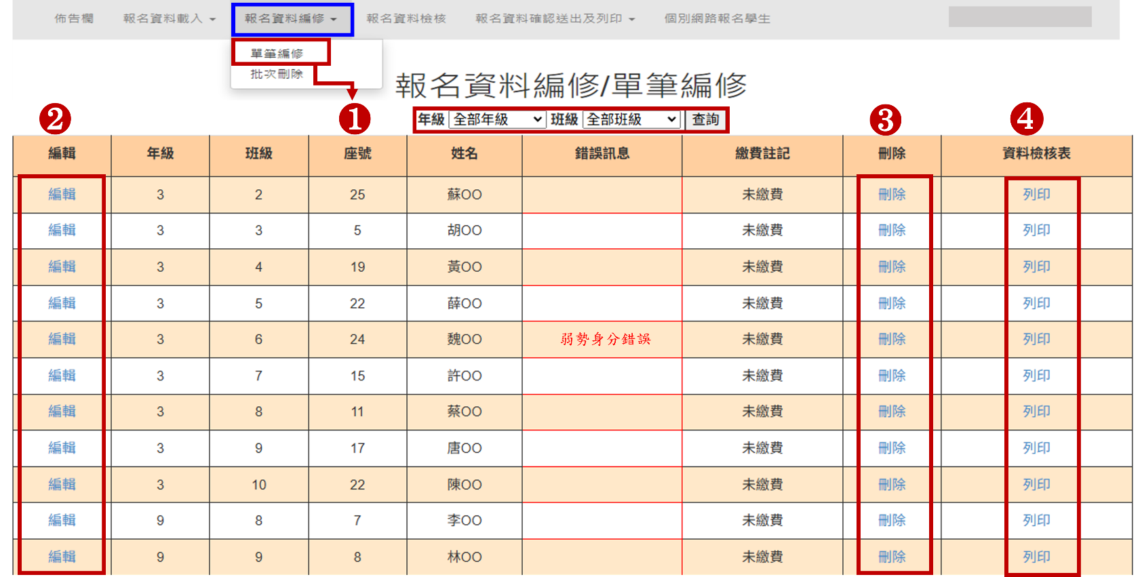
01 集體報名系統
3、報名資料編修(1/5)
42

Slide 43
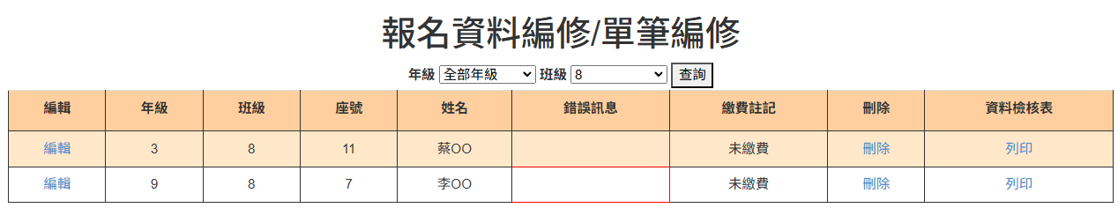
01 集體報名系統
3、報名資料編修(2/5)
查詢資料
若國中報名免試生數量較多，可以篩選班級條件，點選查詢後呈現該班次免試生資料可供編修。
本例說明選擇特定班級，查詢顯示 3/9年級 8 班免試生報名資料。
43

Slide 44
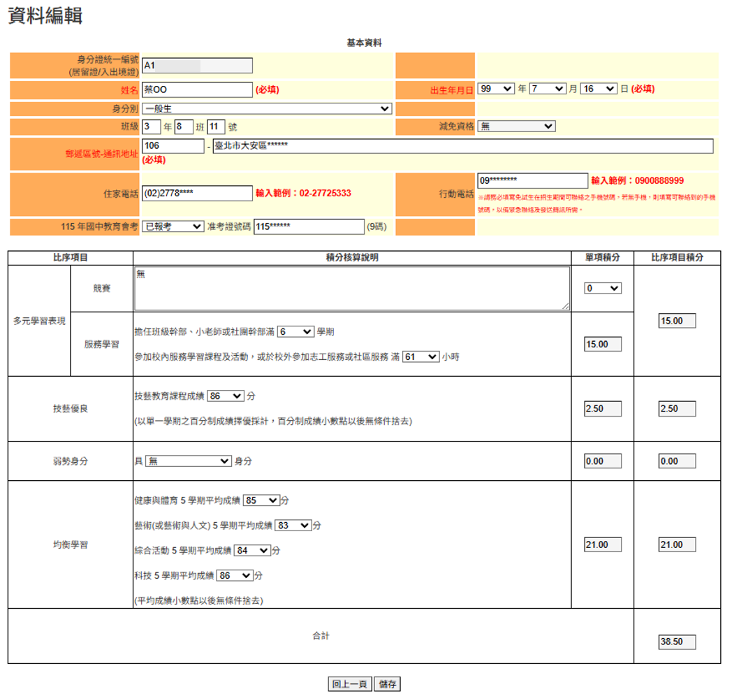
01 集體報名系統
3、報名資料編修(3/5)
編修基本資料
點選欲修改資料之學生左側「編輯」功能鍵。
系統跳出點欲選編修學生之報名基本資料視窗，編修完畢後點選「儲存」鍵即完成編修。
44

Slide 45
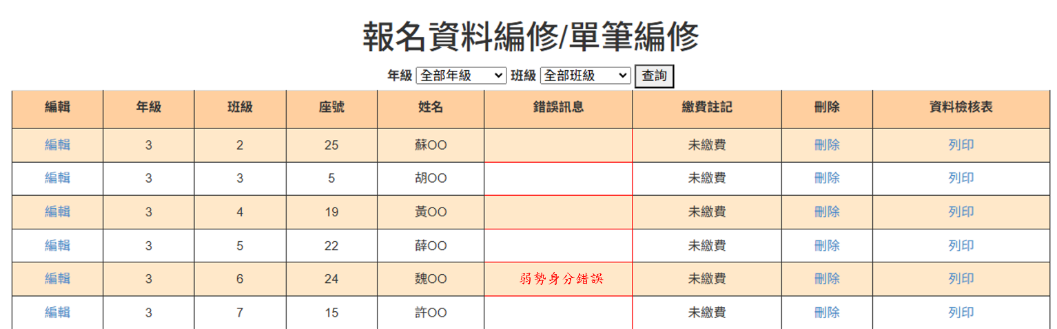
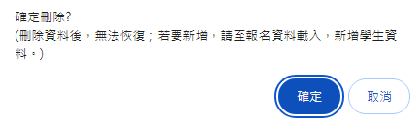
01 集體報名系統
3、報名資料編修(4/5)
單筆刪除
選擇欲刪除的學生資料之「刪除」功能鍵，立即跳出確認視窗，提醒刪除資料後將無法復原
提醒：若「繳費註記」為「已繳費」，即代表該學生已完成「報名確認及繳費」，其報名資料則無法被刪除。
45

Slide 46
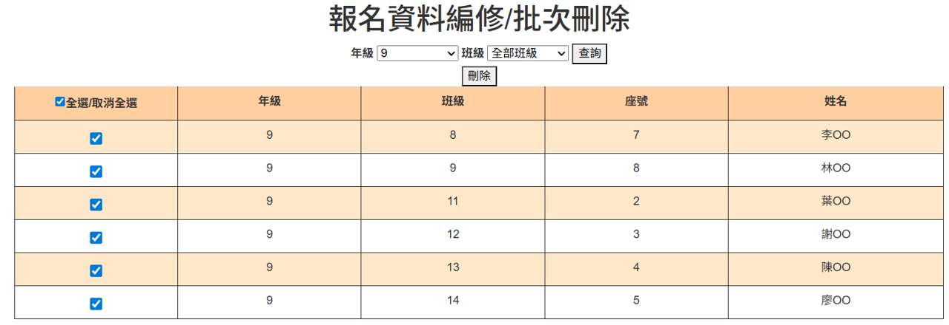
01 集體報名系統
3、報名資料編修(5/5)
批次刪除
請於「□」欄勾選欲刪除的學生資料，再點選「刪除」功能鍵，立即跳出確認視窗，提醒刪除資料後將無法復原
提醒：若已完成「報名確認及繳費」的學生，其報名資料則無法被刪除。
46

Slide 47
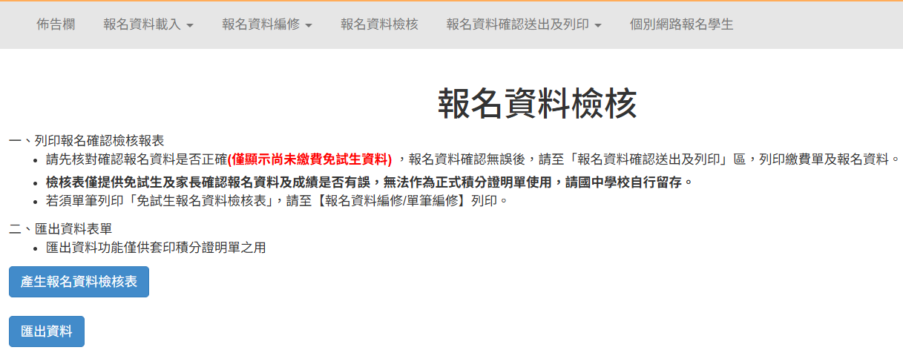
01 集體報名系統
4、報名資料檢核(1/5)
❶
❷
47

Slide 48
01 集體報名系統
4、報名資料檢核(2/5)
報名資料檢核表
檔案內容為(1)報名繳費金額檢核表(含報名人數資料統計)、
(2)各班級學生身分別報名資料、(3)學生基本資料與比序項目積分檢核表
提供國中端承辦教師及報名學生檢核「上傳報名資料」是否正確
提醒：臨櫃或ATM轉帳繳費(僅開放115年5月18日10:00起至5月22日15:00止)
48

Slide 49
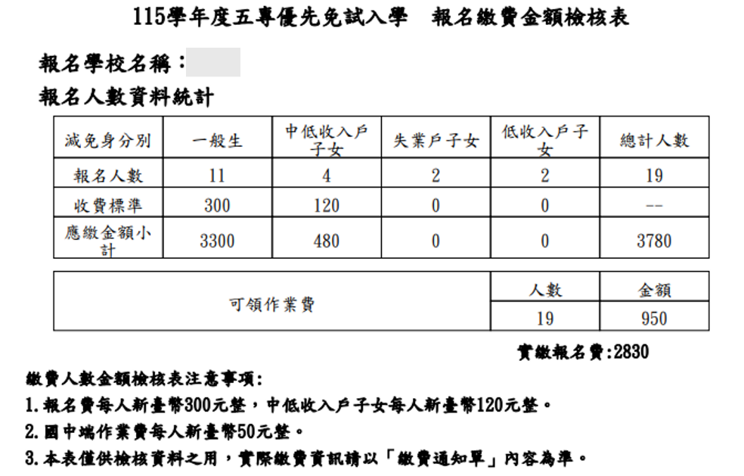
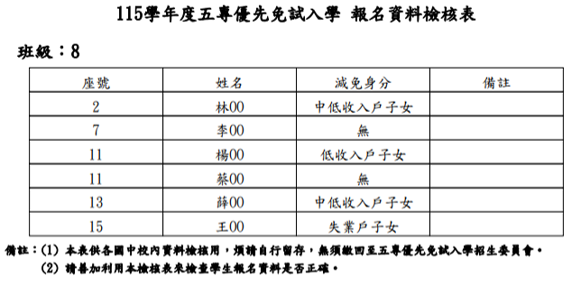
01 集體報名系統
❶
4、報名資料檢核(3/5)
報名資料檢核表
115學年度「報名繳費金額檢核表」，國中承辦教師可下載檢核表以便確認報名人數、學生報名費減免身分別及實繳報名費金額是否正確後再做報名確認作業
❷
49

Slide 50
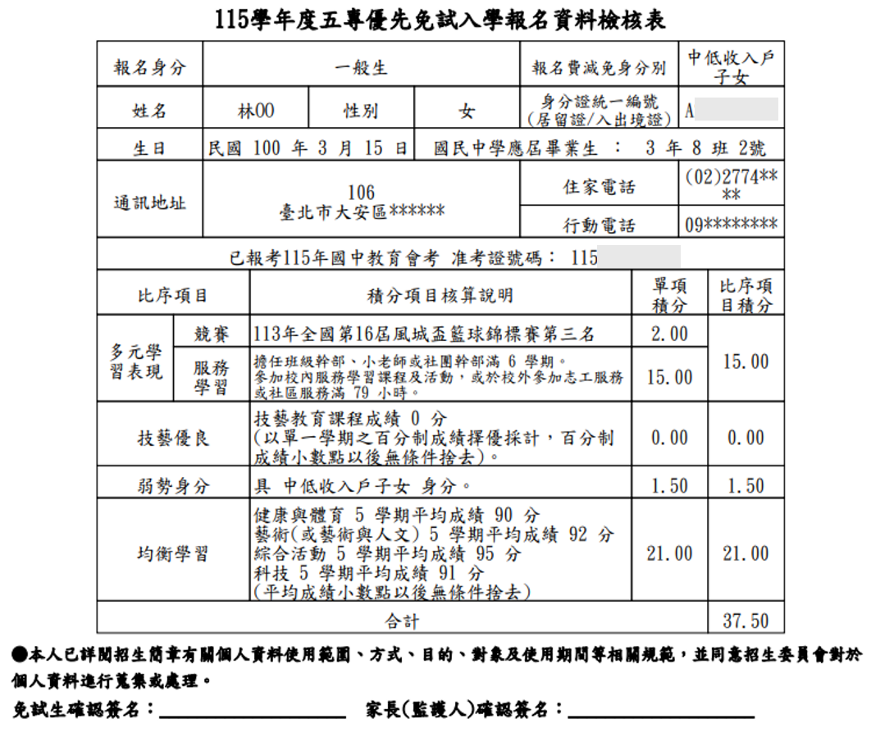
01 集體報名系統
4、報名資料檢核(4/5)
報名資料檢核表
學生基本資料與比序項目積分檢核
國中承辦教師與學生確認報名基本資料與比序項目積分內容是否正確
※提醒：今年度新增家長(監護人)簽章欄位
50

Slide 51
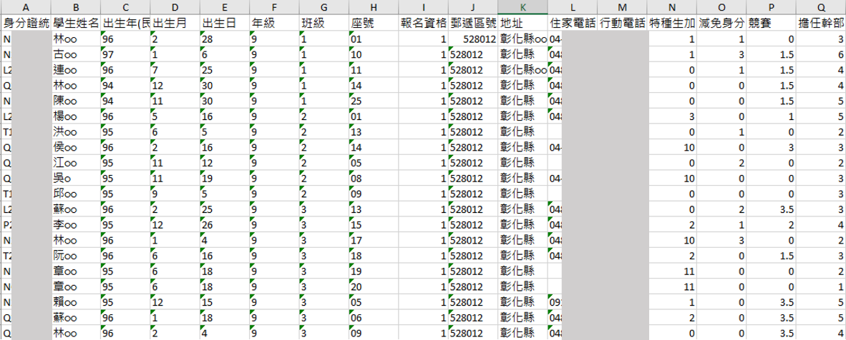
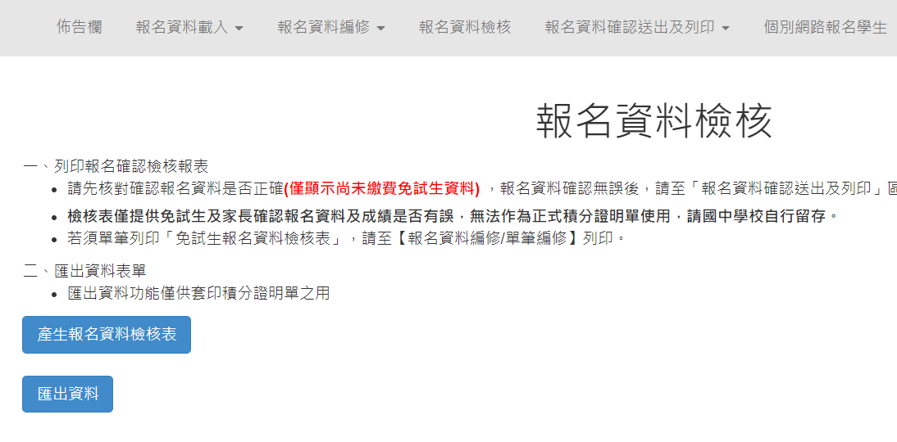
01 集體報名系統
4、報名資料檢核(5/5)
匯出資料
匯出檔案為學生報名資料之Excel檔案，國中承辦教師可於「國中集體報名系統-練習版」開放期間，匯出確認後的免試生報名資料，再於集體報名系統正式開放後，直接匯入報名資料使用。
(練習版系統開放時間為115年4月10日10:00起至5月12日17:00止)
匯出檔案可用於「115學年度五專優先免試入學比序項目積分證明單輔助列印系統」，套印免試生報名用之積分證明單。
51

Slide 52
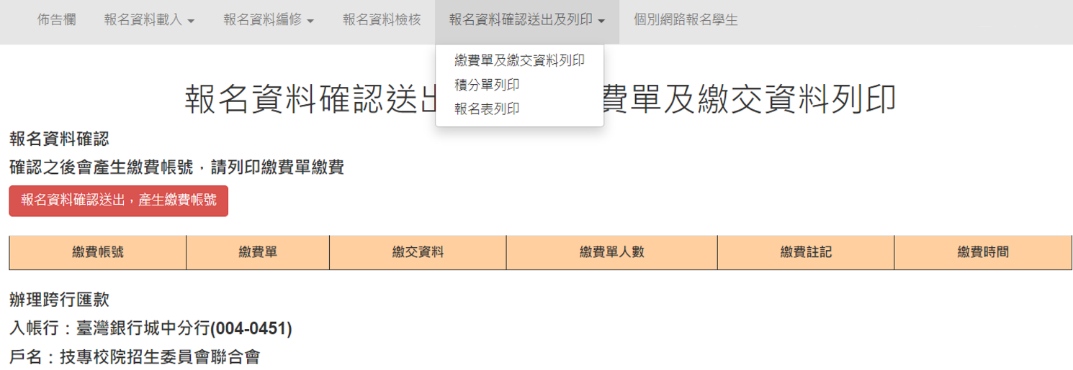
01 集體報名系統
5、報名資料確認送出及列印 - 報名資料確認(1/16)
報名資料確認、列印繳費單及繳交資料(表一～表五)
52

Slide 53
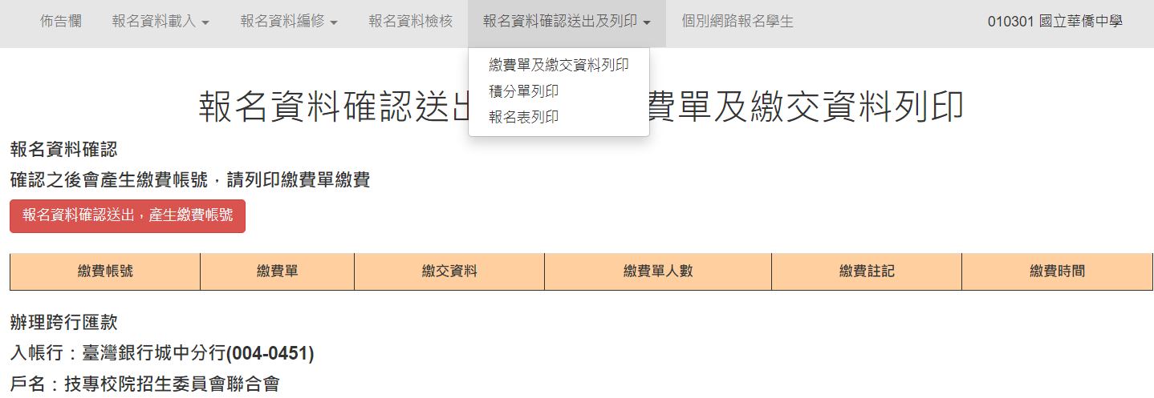

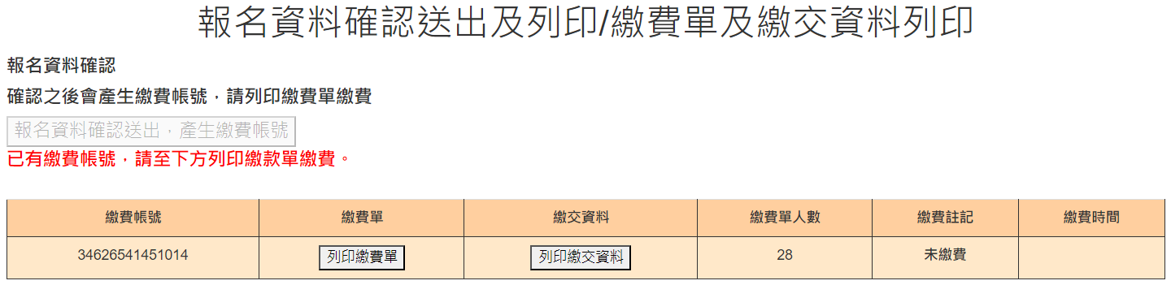
01 集體報名系統
5、報名資料確認送出及列印 - 報名資料確認(2/16)
報名資料確認
案例一:
STEP 1:若資料已檢核無誤，點選「報名資料確認送出，產生繳費帳號」按鈕，完成報名流程。
STEP 2:點選「確定」按鈕，產生繳費帳號，列印繳費單及繳交資料。
提醒：報名確認後即不得再修改資料，若尚須增加報名學生，請另再匯入報名學生資料或單筆新增，已完成「報名確認」之學生不得再次匯入。
53

Slide 54
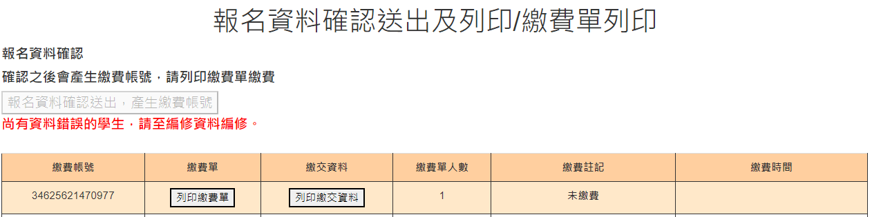
01 集體報名系統
5、報名資料確認送出及列印 - 報名資料確認(3/16)
報名資料確認
案例二:報名資料確認如出現下列「尚有資料錯誤的學生，請至編修資料編修」訊息，請依訊息提醒內容，參照「3、報名資料編修」操作方式，再次進行報名資料編修作業。
提醒：編修完成後，即可點選「報名資料確認送出，產生繳費帳號」按鈕，完成報名流程及列印繳費單、繳交資料。
54

Slide 55
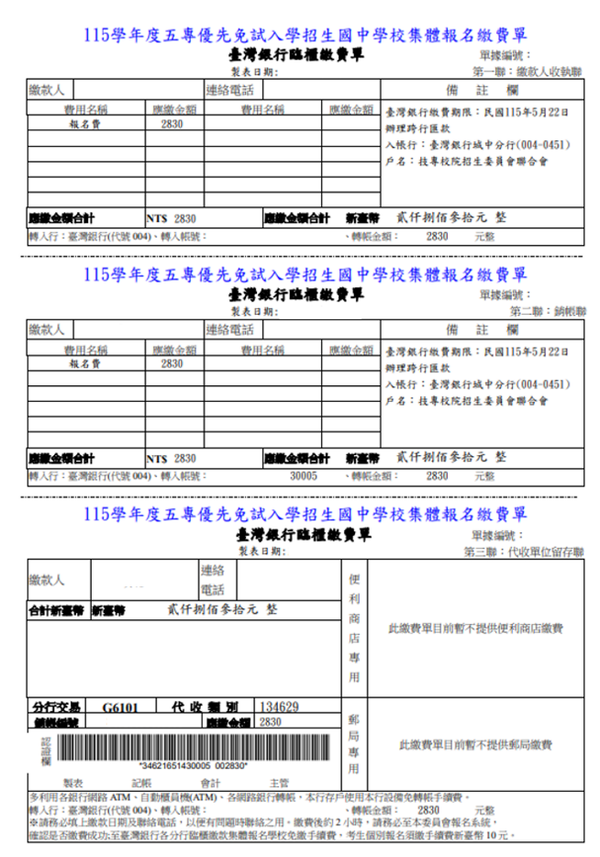
01 集體報名系統
5、報名資料確認送出及列印 - 列印繳費單(4/16)
繳費單
※繳費提醒
繳費「臨櫃或ATM轉帳繳費」
  報名費須於115年5月22日15:00前完成繳費
實繳報名費為已扣除國中學校作業費（作業費每人50元）之應繳(轉帳)金額
注意：請確認系統「繳費帳號」與「列印繳費單」之帳號相符。
55

Slide 56
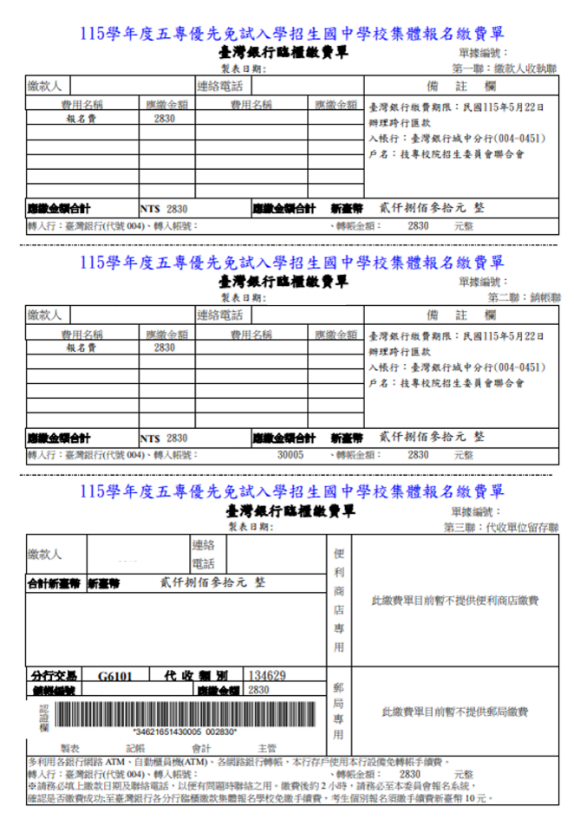
01 集體報名系統
5、報名資料確認送出及列印 - 列印繳費單(5/16)
繳費單
※繳費提醒
已完成「報名確認」且在報名期間內尚未至臨櫃或ATM繳費前，發現報名「人數」及「減免資格」仍須修正。
請至「報名資料編修」編修正確資料後，再至「報名資料確認送出及列印」再次點按「 」，報名系統將產生新的繳費帳號，請務必重新列印繳費通知單，使用新繳費帳號繳款。
注 意!!
須以最新產出的繳費帳號繳費。
若以舊帳號繳費，造成繳款失敗，將導致報名失敗
56

Slide 57
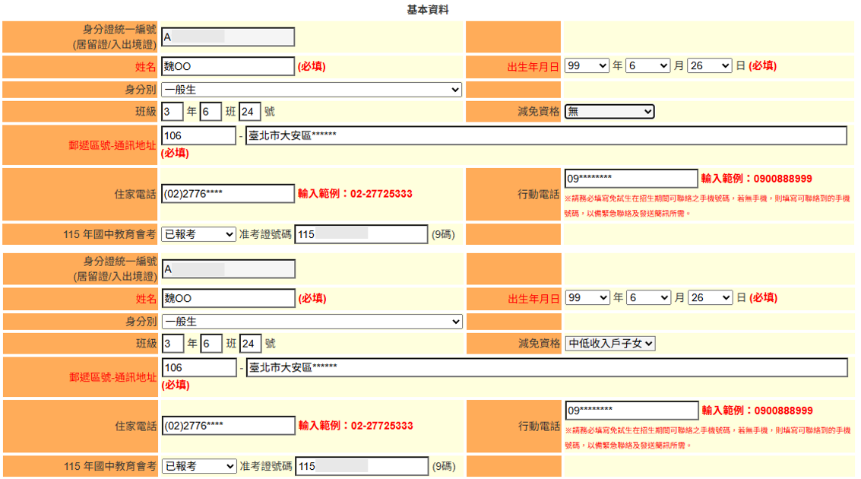
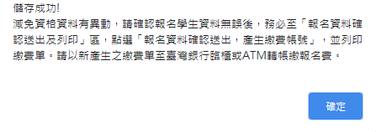
01 集體報名系統
5、報名資料確認送出及列印 - 提醒(6/16)
※提醒
若已完成「報名確認」及「產生繳費帳號」，且在報名期間內尚未至臨櫃或ATM繳費前，發現報名人數及減免資格仍須修正。請參照「3、報名資料編修」操作方式，至「報名資料編修」編修正確資料後，點按「儲存」鈕，系統會顯示「彈跳視窗」提醒訊息【減免資格資料有異動，請確認報名學生資料無誤後，務必至「報名資料確認送出及列印」區，點按「報名資料確認送出，產生繳費帳號」，並列印繳費單。請以新產生之繳費單至臺灣銀行臨櫃或ATM轉帳繳交報名費。】
免試生編修前資料
原減免資格:無
(報名費300元)
彈跳視窗
免試生編修後資料
異動減免資格:中低收入戶子女
(報名費120元)
請國中承辦教師皆完成學生資料編修並檢核無誤後，再點選「報名資料確認送出，產生繳費帳號」
57

Slide 58
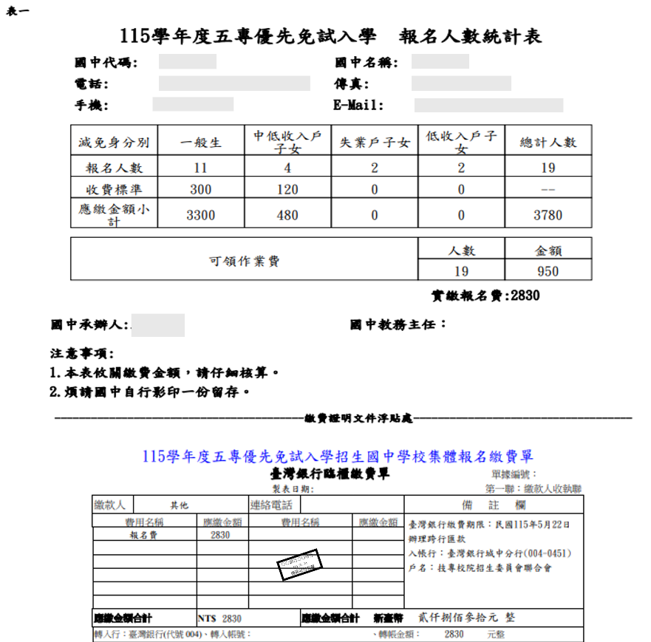
01 集體報名系統
5、報名資料確認送出及列印 - 報名繳交資料(7/16)
表一：報名人數統計表
報名人數、實繳報名費金額之統計
繳費證明單影本黏貼於虛線處下方
核章處
繳費證明文件影印本浮貼處
58

Slide 59
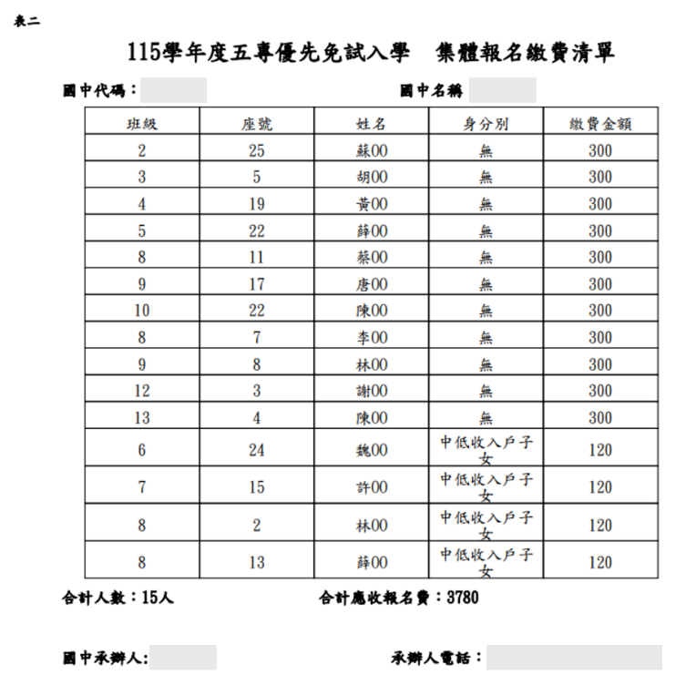
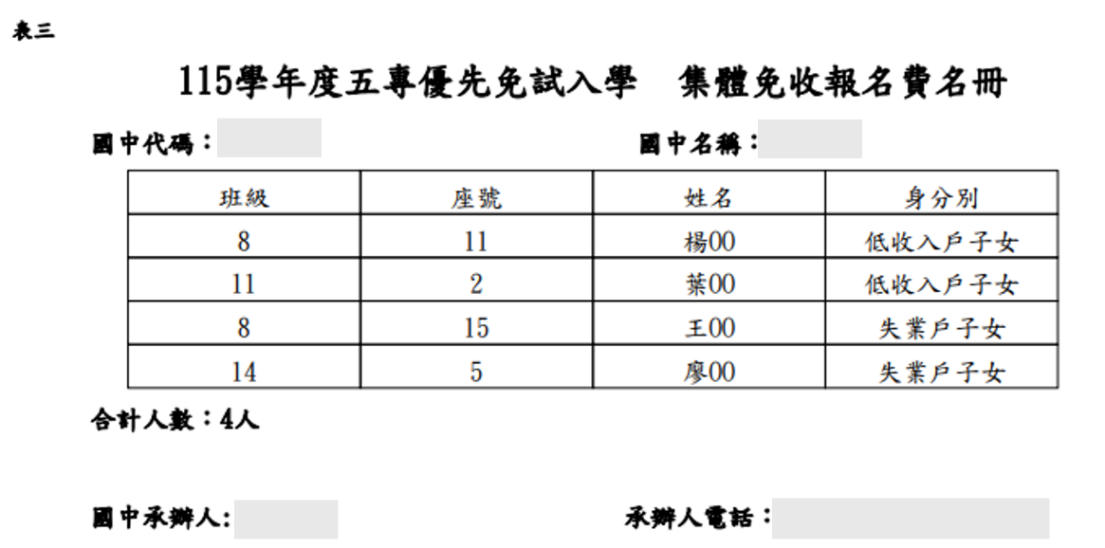
01 集體報名系統
5、報名資料確認送出及列印 - 報名繳交資料(8/16)
表二、集體報名繳費清單
表三、集體免收報名費名冊
提醒：低收入戶子女及支領失業給付之子女檢附報名期間內有效日期之證明文件，免繳報名費
提醒：中低收入戶子女檢附報名期間內有效日期之證明文件，減免60%報名費，每人新臺幣120元整
59

Slide 60


01 集體報名系統
5、報名資料確認送出及列印 - 報名繳交資料(9/16)
表四、報名學生名冊
表五、報名學生比序項目積分列表
60

Slide 61

01 集體報名系統
5、報名資料確認送出及列印 - 報名繳交資料(10/16)
報名資料郵寄封面
提醒：
國中端承辦教師勾稽檢核附件
學生報名表依報名學生名冊序號順序分別裝袋或裝箱
於115年5月22日(星期五)前快捷或限時掛號寄至本委員會完成報名
61

Slide 62

01 集體報名系統
5、報名資料確認送出及列印 - 報名繳交資料(11/16)
列印積分證明單
「積分證明單列印」功能為提供國中端無法自校務系統產出積分證明單時使用
❶
❷
操作方式：
勾選欲列印積分證明單學生
點取「全部列印」即 產出學生「比序項目積分證明單PDF」
62

Slide 63


01 集體報名系統
5、報名資料確認送出及列印 - 報名繳交資料(12/16)
提醒：
務必加蓋免試生就讀國中學校戳章，未加蓋學校戳章之積分證明單視為無效。
63

Slide 64

01 集體報名系統
5、報名資料確認送出及列印 - 報名繳交資料(13/16)
查詢是否已繳費
報名費確認收訖無誤後，系統更新繳費狀態資訊。
注意!! 請確認系統「繳費帳號」與「列印繳費單」之帳號相符。
此範例為該國中學校共有兩筆報名紀錄，每筆報名之繳費帳號均不相同。
64

Slide 65


01 集體報名系統
比序項目積分證明單輔助列印系統
5、報名資料確認送出及列印 - 報名繳交資料(14/16)
115學年度五專入學專用優先免試入學比序項目積分證明單輔助列印系統
提供國中學校列印免試生積分證明單，開放時間為115年4月8日10:00起至5月28日17:00止，請至五專優先免試入學招生網站/「國中學校作業系統」點選連結
單筆匯出積分證明單
批次匯出積分證明單
65

Slide 66


01 集體報名系統
5、報名資料確認送出及列印 - 報名繳交資料(15/16)
列印報名資料表
❶
❷
操作方式：
勾選欲列印報名表學生
點取「全部列印」即產出學生「報名資料表PDF」
66

Slide 67


01 集體報名系統
5、報名資料確認送出及列印 - 報名繳交資料(16/16)
提醒：
若免試生報名身分別為-大陸長期探親子女，印下報名表後，務必自行勾選此欄位。
67

Slide 68

01 集體報名系統
6、個別網路報名學生
查詢個別網路報名學生
送出狀態及繳費註記
可匯出學生資料
68

Slide 69
貼心
提醒
如操作系統時，有異常或錯誤訊息，修正報名資料檔案後，仍無法上傳成功，請截取螢幕畫面、報名資料檔案
E-mail至u_5@ntut.edu.tw，俾利瞭解異常情形及處理、回覆。
69

Slide 70

02 國中學校查詢系統
1、系統登入
進入國中學校查詢系統
登入❶帳號為國中學校代碼(6位數)
❷密碼為國中學校自行設定之密碼，同會議報名、
簡章購買系統
❸驗證碼
70

Slide 71


02 國中學校查詢系統
2、列印繳費證明單
115/5/26(二) 10:00~ 115/8/28(五) 17:00止
71

Slide 72

02 國中學校查詢系統
3、收件狀態
115/5/26（二）10:00起 開放查詢是否完成報名手續
免試生之姓名為全名顯示
狀態：已收件－本委員會收到報名資料
72

Slide 73

02 國中學校查詢系統
4、審查狀態
115/5/26（二）10:00起 查詢審查狀態
免試生之姓名為全名顯示
狀態：審查中、審查通過、審查不通過-註明原因
73

Slide 74



02 國中學校查詢系統
115/6/4（四）10:00起 查詢免試生志願序送出狀態
5、志願序狀態-暫存就讀志願表列印
狀態：未確定送出
顯示免試生選填志願數
列印學生暫存就讀志願表pdf檔
(供國中承辦教師可協助學生列印檢核)
提醒學生尚未完成網路選填登記志願
74

Slide 75



02 國中學校查詢系統
5、志願序狀態-送出
115/6/4（四）10:00起 查詢免試生志願序送出狀態
狀態：確定送出、未確定送出
顯示免試生選填志願數
匯出志願序送出狀態excel檔
匯出全部學生志願表pdf檔(供國中承辦教師可協助學生列印志願表)
※提醒：確定送出之登記志願表將產生條碼。
75

Slide 76


02 國中學校查詢系統
６、錄取狀態
115/6/11（四）9:00起至 115/8/28 （五） 17:00止
免試生之姓名為全名顯示
狀態：錄取校科(組)、未錄取
匯出錄取狀態excel檔
76

Slide 77


02 國中學校查詢系統
７、報到狀態
115/6/11（四）9:00起至 115/8/28 （五） 17:00止
免試生之姓名為全名顯示
狀態：錄取校科(組)、報到、未報到、報到後放棄
匯出報到狀態excel檔
77

Slide 78

02 國中學校查詢系統
8、個別網路報名狀態
國中承辦教師可查詢「個別網路報名」免試生之
❶收件狀態❷審查狀態❸志願序送出狀態❹錄取狀態❺報到狀態
78

Slide 79


03 免試生查詢系統
1、系統登入
進入免試生查詢系統
登入❶輸入身分證字號(居留證號或入出境許可證統一證號)
❷輸入出生年月日(7碼)
❸驗證碼
五專優免
免試生查詢系統
考生作業系統
分發結果查詢
79

Slide 80

03 免試生查詢系統
2、查詢收件狀態
115/5/26（二）10:00起至 115/5/28（四）17:00止
免試生之姓名為全名顯示
狀態：已收件或未收件
80

Slide 81




03 免試生查詢系統
115/6/2（二）10:00成績查詢 (不含國中教育會考及志願序積分)
3、成績查詢
115/6/5（五）15:00成績查詢 (含國中教育會考，但不含志願序積分)
審查狀態【通過】可查詢成績且可列印 不含國中教育會考及含國中教育會考成績單
審查狀態【不通過】
系統不產出成績單，顯示不通過之原因
81

Slide 82





03 免試生查詢系統
4、分發結果查詢
錄取生已於本學年度各招生管道錄取且報到，並未依該招生簡章規定放棄期限內聲明放棄錄取資格者，不得再報到本招生管道，違者取消其五專優先免試入學錄取資格。
115/6/11（四）9:00起
分發結果：錄取之校科(組)、未錄取之原因
若錄取第1志願序，其第2志願序以後僅顯示志願序(反灰)
若未錄取，分發結果顯示「未錄取，未達錄取標準」
錄取生請務必詳閱所錄取招生學校「錄取生報到相關資訊」之規定，或向所錄取學校查詢辦理報到手續，逾期未完成報到手續者，取消錄取資格，錄取生不得異議。
82

Slide 83




04 選填登記志願系統
【練習版】115/5/27(三) 10:00 起至 6/3(三) 17:00止
【正式選填】115/6/4(四) 10:00 起至 6/8(一) 17:00止
登入系統前，請先下載【系統操作手冊】詳讀手冊資訊及選填志願流程
考生作業系統
五專優免網路選填登記志願系統
https://www.jctv.ntut.edu.tw/u5/contents.php?academicYear=115&subId=265
83

Slide 84

04 選填登記志願系統
正式選填登記志願時間
115/6/4(四) 10:00 起至 6/8(一) 17:00止
“
選填登記志願注意事項提醒
請勿使用 平板、 手機登入選填登記志願系統
請留意！不得同時開啟多個瀏覽器重覆登入系統。同一時間、同一帳號僅允許一人上網選填登記志願
為避免網路壅塞，請儘早上網選填登記志願，逾期概不受理
五專優先免試為全國一區，選填登記志願最多30個為限
選填志願前，請與家長充分溝通、確認志願順序，再登入系統選填
自行設定之通行碼為重要憑證，請務必列印或下載，並妥善保存
志願一旦點選【確定送出】即無法修改，請審慎考量確認志願及志願序
志願送出之後，系統畫面顯示【您已完成網路選填登記志願】訊息並產生志願表
務必列印或下載志願表存檔，以免申請分發結果複查時 ，未檢附不予受理
“
84

Slide 85


04 選填登記志願系統
1、系統登入
請勿使用手機或平板電腦登入使用本招生系統
避免畫面資料不完全
以致漏登資料而影響權益
請使用google chrome瀏覽器
進入選填登記志願系統
登入❶輸入身分證統一編號
(居留證號或入出境許可證統一證號)
❷輸入出生年月日(7碼)
❸輸入預設通行碼
(首次登入請先使用預設通行碼-身分證後4碼+出生月日4碼)
❹驗證碼
❺登入後，務必設定新通行碼
(不可輸入空格及中文字，並留意大小寫)
輸入後可點選小眼睛圖示，檢視輸入通行碼是否正確
85

Slide 86


04 選填登記志願系統
2、設定新通行碼
通行碼切勿提供給他人使用，如因此造成個人資料外洩或權益受損，概由免試生自行負責
自行設定通行碼 (不可輸入空格及中文字，並留意大小寫)
輸入後可點選小眼睛圖示，檢視輸入通行碼是否正確
先輸入預設通行碼登入
首次登入，先以預設通行碼登入後，再自行設定通行碼，設定完成後，務必儲存/列印通行碼設定表並妥善保存及熟記。
86

Slide 87



04 選填登記志願系統
3、列印、儲存設定通行碼
免試生自行設定通行碼確定後，務必請儲存或列印通行碼設定表並妥善保存及熟記。
❷
儲存、列印通知碼
❶
❷
❸
遺忘自設通行碼：請至本委員會網站「下載專區」下載【忘記通行碼申請切結書】，填妥資料、黏貼雙證件影印本，傳真(02-2773-8881)至本委員會申請補發，以1次為限。
87

Slide 88

04 選填登記志願系統
4、閱讀選填登記志願規定說明
請詳讀【選填登記志願規定說明】，以免權益受損
詳讀規定說明後，請勾選
88

Slide 89

04 選填登記志願系統
5、選填志願及順序(1/6)
提醒：就各招生學校各科(組)選填登記為志願，最多以30個為限
查詢五專招生學校
帶出科(組)資訊
舉例說明
志願代碼:11407
招生學校:國立臺北商業大學
科(組)名稱:資訊管理科
是否採計會考:有
招生名額:一般生45
特種生7
89

Slide 90

04 選填登記志願系統
5、選填志願及順序(2/6)
1
4
2
3
6
1
選擇招生學校，點選【查詢】
選擇科(組)
點選【新增】移至右方暫存區
已選填志願暫存區
選點暫存區之志願
志願順序排序上下移動
移除志願
7
2
3
4
5
6
5
7
90

Slide 91
04 選填登記志願系統
5、選填志願及順序(3/6)
選填登記志願後，可點選暫存志願，右方會顯示【暫存就讀志願順序成功】
暫存志願不代表確定送出，若未於規定時間內將選填志願確定送出者，亦視同未上網選填登記志願，放棄參加分發
提醒：為避免網路壅塞，請儘早上網選填登記志願並送出，逾期概不受理
暫存就讀志願序成功，暫存志願不代表確定送出，請於規定時間內確定送出志願序。
91

Slide 92

04 選填登記志願系統
提醒您尚未完成網路選填登記志願
5、選填志願及順序(4/6)
在確定送出志願前，可點選【列印暫存志願】鈕檢核確認志願順序
返回上一頁
此為暫存檢核用，請檢核確認志願順序
志願未確定送出皆可返回修改志願及順序
92

Slide 93

04 選填登記志願系統
5、選填志願及順序(5/6)
1
確認志願順序選填無誤後，須輸入:
身分證統一編號(居留證號或入出境許可證統一編號)、
出生年月日、通行碼及驗證碼
即可點選確定送出
輸入後可點選小眼睛圖示，檢視輸入通行碼是否正確
2
注意
確定送出即不可修改志願及順序
93

Slide 94


04 選填登記志願系統
5、選填志願及順序(6/6)
畫面顯示
【您已完成網路選填登記志願】訊息，並產生選填登記志願表，才算完成網路選填登記志願程序
將志願表檔案儲存及列印並妥善保存
94

Slide 95


04 選填登記志願系統
選填登記志願練習版重要提醒
【練習版】115/5/27(三) 10:00 起至 6/3(三) 17:00止
為讓免試生熟悉網路選填登記志願系統操作，開放網路選填登記志願系統【練習版】，請免試生踴躍至本委員會網站登入練習熟悉介面流程或試填志願順序
本項服務僅作為網路選填登記志願之參考，亦不作為分發之依據。
【練習版】系統不儲存免試生修改後之通行碼，亦不延用至正式版。
故練習進行網路選填登記志願確定送出操作時，通行碼須輸入
預設(身分證後4碼+出生月日4碼)共8碼
練習版
95

Slide 96

感謝聆聽 敬請指教
115學年度五專優先免試入學招生委員會
電 話：（02）2772-5333、2772-5182
傳 真：（02）2773-8881、2773-1722
網 址：https://www.jctv.ntut.edu.tw/u5/
E-mail： u_5@ntut.edu.tw

